Slide 1
El Observatorio de Defensa de la Profesión de FESABID

Slide 2
Mercedes Rojas Granero Jefa de Sección del Archivo Intermedio de la Generalitat rojas_mer@gva.es
Notes:
Hola, buenos días a todos y a todas
Soy Merche rojas, jefa de sección del archivo intermedio y ¿qué hace una archivera en unas jornadas de bibliotecas especializadas?, pues muy sencillo. Yo también he sido bibliotecaria durante 16 años en esta casa, pero si es cierto que nunca he trabajado en una biblioteca especializada. Seguimos que me enrollo, estoy aquí porque pertenezco a las juntas directivas del col.legi de bibliotecaris y documentalistes de la Comunitat valenciana y también de fesabid. En ambas soy la tesorera y he venido en sustitución de Yanira que es la actual coordinadora de la del observatorio de la profesión. No sé si sabéis que dentro de una semana fesabid celebra sus jornadas, las jornadas españolas de información y documentación en vitoria y gran parte de la organización de esta edicición está recayendo sobre ALDEE: Asociación Vasca de Profesionales de Archivos, Bibliotecas y Centros de Documentación y su presidenta que es Yanira Díaz de Aránguiz. Os podéis imaginar cómo están de ocupados ultimando los detalles de este evento y se decidió desde fesabid que acudiera yo a hablaros sobre uno de los pilares fundamentales de FESABIB como es el obervatorio de la profesión.

Slide 3
Introducción al Observatorio de Defensa de la Profesión
Origen y propósito:
Origen: Grupo de trabajo de Defensa de la Profesión. (2017)
Objetivo del GTDP: canalizar las acciones de defensa de la profesión:
revisión de funciones asignadas a las plazas
revisión de convocatorias
ofertas de empleo
definición de servicios
Primera tarea del grupo:
Mapa de situación de defensa de la profesión de las Asociaciones/colegios:
https://www.fesabid.org/wp-content/uploads/2021/05/mapadefensa051119.pdf
Explica brevemente la creación del Observatorio y su objetivo principal.
Coordinación inicial: Menciona a Ana Bernardo Suárez y la composición actual del Observatorio.
Notes:
Origen: Grupo de defensa de la profesión, establecido en 2017
cuatro líneas principales de acción de fesabid (formación, nuevos roles, sector privado/empresas y defensa de la profesión) dieron lugar a grupos de trabajo en el seno de FESABID.
Es un grupo de trabajo estable que funciona permanentemente, asesorando a la federación y a las asociaciones/col.legis.
Sentimiento de ser una profesión infravalorada.
Sus objetivos son:
La primera tarea del grupo es:
El mapa es un cuestionario que permitirá la posterior realización de un informe para obtener el mapa de situación de defensa de la profesión de las CCAA, ver la realidad a la que nos enfrentamos, proponer acciones y darlo a conocer.
Os dejo el enlace en el ppt por si queréis conocer más acerca de este mapa de defensa de la profesión.

Slide 4
El Mapa de Defensa de la Profesión (I)
Se centra en dos campos de actuación:
Revisión de los puestos de trabajo/convocatorias/ofertas de empleo/definición de servicios
Participación en la elaboración de la normativa.
Instrumentos de trabajo:
Encuesta online a través de un formulario en Google Drive
Se vuelcan los resultados en Excel (facilita el tratamiento y el análisis)
Objetivos de la encuesta:
Analizar el trabajo desempeñado por las asociaciones/colegios en el campo de la defensa de la profesión/advocacy
Notes:
En objetivos : por ejemplo, en saber si entre las tareas habituales de los miembros fesabid está el de presentar escritos para la revisión de puestos de trabajo/convocatorias ofertas/definición de servicios, por qué las presentan, cómo actúan ante estas tareas, qué resultado provoca y si los miembros participan en la elaboración de normativa.

Slide 5
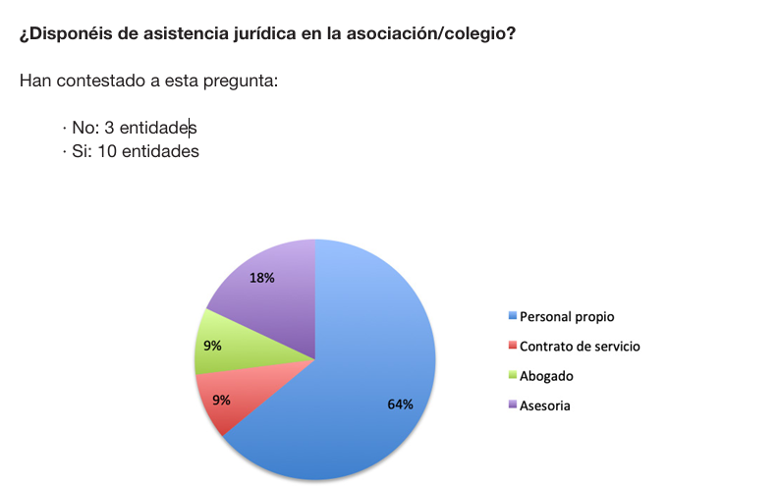
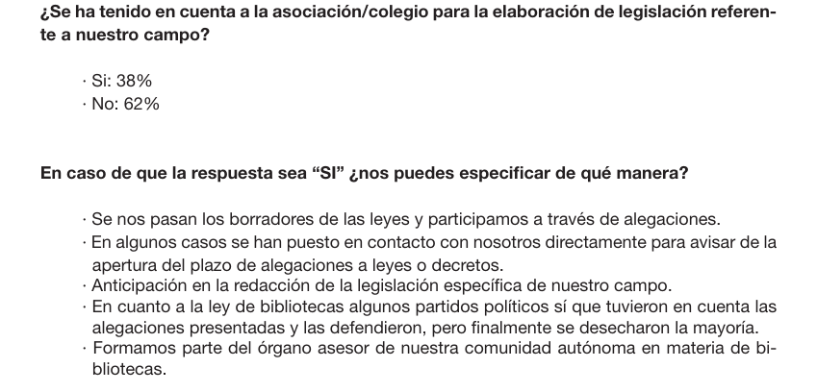
El Mapa de Defensa de la Profesión (II)
Diseño del cuestionario:
Preguntas cerradas y semicerradas para recabar opinión sobre las diferentes cuestiones.

Slide 6
El Mapa de Defensa de la Profesión (III)
Cronología del estudio:
El cuestionario se diseñó en septiembre de 2018.
Se envió por correo electrónico a través de la Gerencia FESABID, junto con una breve explicación del GTDP y las instrucciones para cumplimentar el cuestionario el 8/10/2018.
El plazo para su cumplimentación expiró el 18/10/2018.
El análisis de los resultados se desarrolló durante octubre y noviembre de 2018.
Como resultado de este cuestionario se propusieron acciones durante los meses de noviembre y diciembre de 2018.
Redacción del informe de octubre a diciembre 2018.
Notes:
Último cuatrimestre de 2018

Slide 7
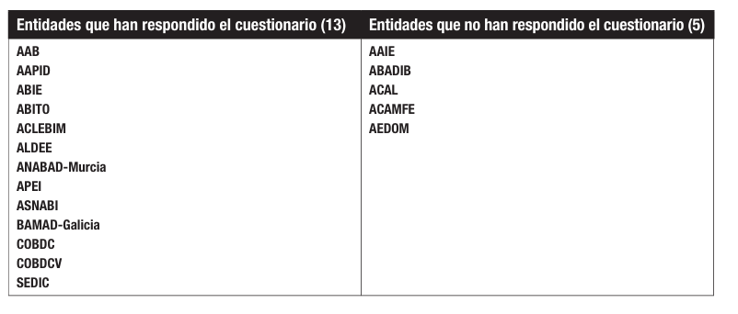
El Mapa de Defensa de la Profesión (IV)
Análisis de los resultados:
De las 18 entidades pertenecientes a FESABID en aquel momento respondieron 13 (72%)

Slide 8
El Mapa de Defensa de la Profesión (V)
Conclusiones:
La disparidad de realidades entre las asociaciones y las dificultades de algunas de ellas.
Presentación de alegaciones a entidades públicas es irregular. Entre 2 asociaciones representan el 68% del total.
La mayor parte de las acciones parte de la persona afectada.
La mayoría de las reclamaciones a las asociaciones son a la administración local.
El 77% de los miembros FESABID dispone de algún medio de asesoramiento legal.
El 50% de las alegaciones ha obtenido un éxito total o parcial.
Las entidades FESABID no disponen de capacidad para atender a todas las demandas. En el 23% de los casos es imposible.
El 68% de las entidades ha participado en la elaboración de normativa profesional y el 63% de las propuestas ha sido tenida en cuenta.
El 92% de los miembros considera útil la existencia de un repositorio de materiales que pueda facilitar la ayuda para interponer reclamaciones.

Slide 9
El Mapa de Defensa de la Profesión (VI)
Acciones propuestas:
Recopilación de materiales
Crear un apartado público sobre asuntos profesionales en la web de FESABID y un apartado privado que funcione como repositorio de materiales que ayude a interponer reclamaciones.
Campaña de divulgación en el sector de la administración local y empresa.
Realizar talleres y actividades formativas para las asociaciones/colegios se pueda formar en estos aspectos.
Para llevar a cabo estas acciones se creó:
EL OBSERVATORIO DE LA PROFESIÓN.
Notes:
Recopilación de materiales con objeto de tenerlo de referencia a la hora de hacer defensa de la profesión (normativa, perfiles, documentos profesionales, fqs)
Espacio privado con documentos con datos sensibles de diferentes casuísticas: cartas, protestas, reclamaciones.
Campaña de divulgación: que de a conocer nuestra titulación y perfiles

Slide 10
El Observatorio de la Profesión (I)
¿Qué es?
Instrumento destinado a la recopilación de información relacionada con la defensa de la profesión.
El observatorio de la profesión será la entidad encargada de realizar esta recopilación.
Realización de un taller inicial para establecer sus miembros y estructura.
Una vez aprobada su creación por la Junta FESABID se convertirá en el órgano autónomo que velará por la defensa de profesión.
Notes:
El 17 de diciembre de 2019 se realizó un taller para saber qué asociaciones/colegios querían participar en él y definir su estructura.
Al principio la coordinación del observatorio estuvo a cargo de Ana Bernardo Suarez de APEI

Slide 11
El Observatorio de la Profesión (II)
PRIMERAS ACCIONES
Creación de una lista de distribución para los participantes.
Formulario de contacto. Habilitación del espacio público/privado en la web de FESABID
Tratamiento de la información.
Propuesta de actividades formativas/talleres.
Estudiar e impulsar las necesidades y proponer acciones y medidas para la mejora de la defensa de la profesión.

Slide 12
El Observatorio de la Profesión (III)
Coordinación: Yanira Díaz de Aránguiz
Integrantes: 13 de 12 Asociaciones/Colegios FESABID diferentes
Objetivos:
Recopilar información relevante sobre defensa de la profesión
Profundizar en el conocimiento de esta
Visibilización de las problemáticas de los profesionales de nuestro sector.
WEB: https://www.fesabid.org/en-accion/observatorio/
Notes:
Luchar por la dignidad laboral y económica, identificando y en su caso corrigiendo o denunciando malas
prácticas de selección, contratación y remuneración en los distintos ámbitos de desempeño profesional.

Slide 13
Acciones
Monitoreo y denuncia de malas prácticas:
Escrito al Ayuntamiento de Badajoz en relación con su intención de privatizar la gestión de la red de bibliotecas de la ciudad.
Reclamación al Ayuntamiento de Santa María del Camí (Islas Baleares) sobre una plaza configurada a medida para una persona determinada.
Reclamación ante el Ayuntamiento de Felanitx (Islas Baleares): plaza bibliotecario orquesta.
Notes:
alertando de los riesgos que esta decisión conlleva para la calidad del servicio, así como para las condiciones laborales de las personas trabajadoras.
El Ayuntamiento de Santa María del Camí convocó una plaza de archivera/o municipal para la
cual en base a los requisitos formativos exigidos los profesionales graduados en
documentación quedaban directamente excluidos. Además, se requerían otras premisas que
llevaban a pensar que la plaza estaba configurada a medida, como por ejemplo carnet de
conducir tipo B y un doctorado, título evaluable pero innecesario para acceder a una plaza de
categoría A1 (para la que la formación exigida debe ser de grado o de licenciatura).
El Ayuntamiento de Felanitx convocó una plaza en la que debían realizarse al mismo tiempo
funciones de bibliotecari@ y de asesor lingüístico.

Slide 14
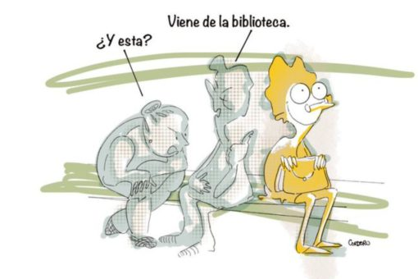
Acciones (II)
Colaboración en la modificación de convenios laborales
I y II Concurso de Ilustración de FESABID.
Impulso de un convenio sectorial
Notes:
Se colaboró con profesionales de la Asociación de Profesionales de Bibliotecas de Burgos (APBB) y de la Asociación de Profesionales de Bibliotecas Móviles (ACLEBIM) en el intento de cambiar el Convenio Colectivo para el Personal Laboral de la Comunidad de Castilla y León, para garantizar que el acceso a plazas de bibliotecas requiriera de ciertos requisitos formativos.
Con respecto a esta acción y la tercera no es que sean acciones propias del observatorio de la profesión, pero sí han sido impulsadas en un primer momento por personas que forman parte del observatorio. Con respecto al impulso de un convenio sectorial, no sé si conocéis que en la provincia de Guipúzcoa sí se consiguió suscribir un convenio colectivo de GESTORES DE LA INFORMACION Y DOCUMENTACION en 2022
No son acciones propias del observatorio, pero en lo que sí está este órgano en es concienciar sobre la necesidad de establecerlos en todas las provincias donde hay profesionales de nuestro sector y en su correcta aplicación.
Celebrados en el 2023 y este año.. Con el objetivo de mostrar una imagen positiva de estas instituciones culturales, más allá de
los estereotipos habituales, a través del humor gráfico, Se presentaron un total de 34 obras de 30 artistas diferentes. concedió el
premio (metálico, por valor de 1500€) a la obra de Pepa Cordero titulada “Viene de la
biblioteca” y concedió además dos accésits a “Iñaki y Frenchy por “Bibliotecas, un valor
seguro” y Guillermo Saavedra García por “La casa en el árbol” respectivamente.
El primero fue sobre bibliotecas y el segundo sobre archivos.

Slide 15
Hitos importantes
Participación en el II foro de reflexión de FESABID sobre profesionalización en 2020.
Presentación del trabajo en las XXI Jornadas Bibliotecarias de Andalucía.
Jornada Los RRHH en bibliotecas. Personal público o externalización conflictiva. Un equilibrio necesario (2024)
Notes:
Jornada celebrada en San Sebastián en 2024 , dirigida a agentes que toman decisiones en lo relativo a la contratación de servicios para bibliotecas y archivos, así como a personas técnicas que participan en la redacción de pliegos de condiciones en este ámbito
Se reflexionó sobre el debate de la externalización de servicios en archivos y bibliotecas, y la importancia de la existencia del primer convenio colectivo del sector de las y los gestores de la información en el Estado, de aplicación en Gipuzkoa.

Slide 16
Muchas gracias
Notes:
El Observatorio de Defensa de la Profesión de FESABID es una declaración de compromiso con la dignidad, la visibilidad y el futuro de quienes trabajamos en el ámbito de la información y la documentación. En un mundo de constante cambio, donde las profesiones evolucionan y los desafíos se multiplican, el observatorio actúa como faro y escudo. Nos recuerda que no estamos solos y que nuestra voz colectiva tiene fuerza y la defensa de nuestras profesiones son también la defensa del acceso libre, ético y justo al conocimiento y de la transparencia

